Slide 1
Reflectıon nedır

Slide 2

Reflectıon nedır
Reflection, bir programın kendi yapısını ve/veya diğerprogramların yapısını çalışma zamanında değiştirmeyeveya analiz etmeye imkan sağlayan bir yaklaşım/özelliktir.
Reflectıon ıle neler yapılabılır
Sınıflara ve alanlarına erişim
Nesne oluşturma
Nesneleri değiştirme
Metod çağrısı
Hata Ayıklama

Slide 3
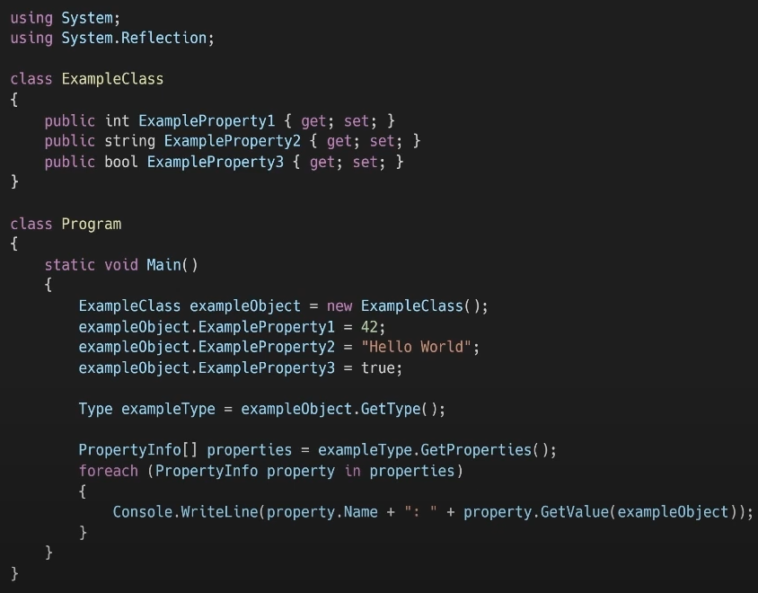
Reflectıon kullanımına örnek
Bu örnek kod, ExampleClass adındaki sınıfın tüm özelliklerini (property) çalışma zamanında dinamik olarak alıp, bu özelliklerin değerlerini ekrana yazdırmak için reflection (yansıma) mekanizmasını kullanmaktadır.
Kodda önce ExampleClass sınıfından bir nesne oluşturulup, özelliklerine bazı değerler atanır. Ardından bu nesnenin tipi (Type) elde edilir ve bu tipe ait tüm özellikler GetProperties() metodu ile alınır.
Döngü içerisinde her bir özelliğin adı ve değeri GetValue() metodu ile okunarak ekrana yazdırılır.Bu yapı sayesinde ExampleClass içinde bir özellik eklenip çıkarılsa ya da değiştirilse bile, bu değişiklikler çalışma zamanında otomatik olarak tanınır ve yeni ya da güncellenmiş tüm özellikler ekrana yansıtılır.
Yani, kodda herhangi bir ek değişiklik yapmaya gerek kalmadan sınıfın güncel yapısı her zaman doğru şekilde yansıtılır.

